Slide 1
уравнения и неравенства с модулем
Урок алгебры в 9 классе (занятие элективного курса) по теме «Решение уравнений и неравенств, содержащих модули». Учитель математики МБОУ СОШ №6 г. Железнодорожного Московской области
Лодина Виолетта Сергеевна.

Slide 2
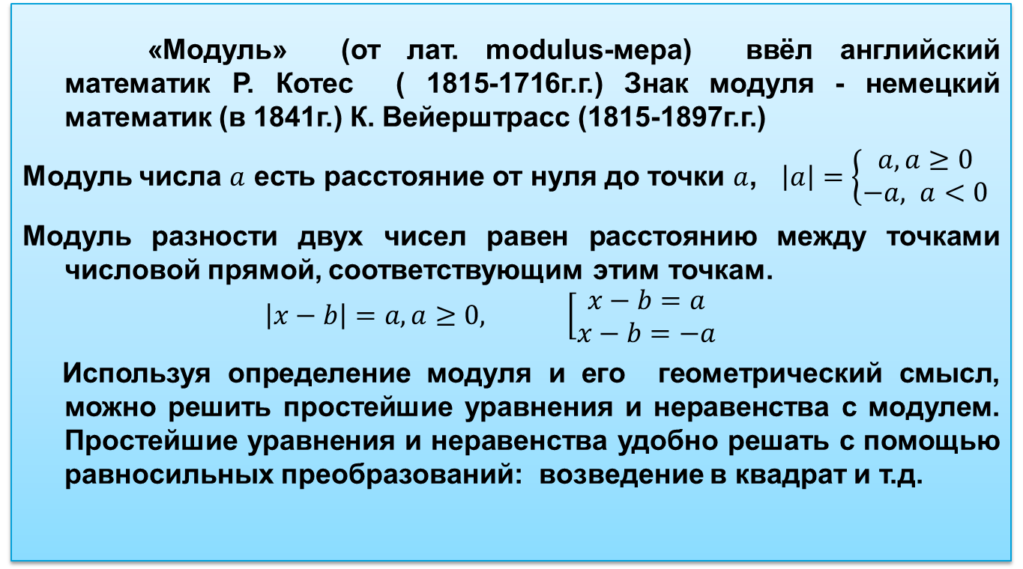
Введение. Определение модуля и его геометрический смысл.
«Модуль» (от лат. modulus-мера) ввёл английский математик Р. Котес ( 1815-1716г.г.) Знак модуля - немецкий математик (в 1841г.) К. Вейерштрасс (1815-1897г.г.)
Модуль числа $a$ есть расстояние от нуля до точки $a$, $\left|a\right|=\left\{\begin{aligned}a, a≥0 \\ −a, a<0\end{aligned}\right.$
Модуль разности двух чисел равен расстоянию между точками числовой прямой, соответствующим этим точкам.
$$\left|x−b\right|=a, a≥0, \left[\begin{aligned}x−b=a \\ x−b=−a\end{aligned}\right.$$
Используя определение модуля и его геометрический смысл, можно решить простейшие уравнения и неравенства с модулем. Простейшие уравнения и неравенства удобно решать с помощью равносильных преобразований: возведение в квадрат и т.д.

Slide 3
Классификация уравнений и неравенств с модулем
На занятии изучается методика решения уравнений и неравенств, содержащих модули. Даётся подробная классификация уравнений и неравенств с модулем.

Slide 4
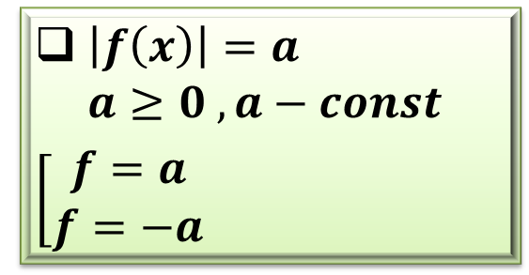
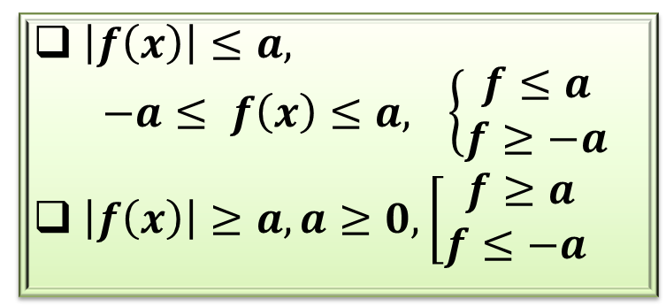
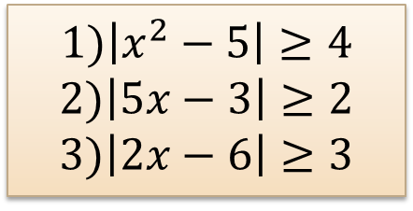
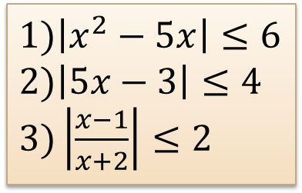
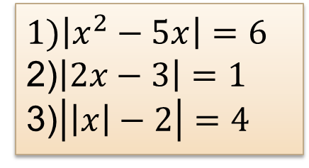
1 раздел
Простейшие уравнения и неравенства
уравнения
Неравенства
$\left|f\left(x\right)\right|=a$
$$a≥0 , a−const$$
$\left[\begin{aligned}f=a \\ f=−a\end{aligned}\right.$
$\left|f\left(x\right)\right|≤a, −a≤ f\left(x\right)≤a, \left\{\begin{aligned}f≤a \\ f≥−a\end{aligned}\right.$
$\left|f\left(x\right)\right|≥a, a≥0, \left[\begin{aligned}f≥a \\ f≤−a \end{aligned} \right.$
$$1)\left|x^{2}−5x\right|=6$$
2)$\left|2x−3\right|=1$
3)$\left|\left|x\right|−2\right|=4$
$1)\left|x^{2}−5x\right|≤6$
$2)\left|5x−3\right|≤4$
$3)\left|\frac{x−1}{x+2}\right|≤2$
$$1)\left|x^{2}−5\right|≥4$$
$$2)\left|5x−3\right|≥2$$
$$3)\left|2x−6\right|≥3$$

Slide 5
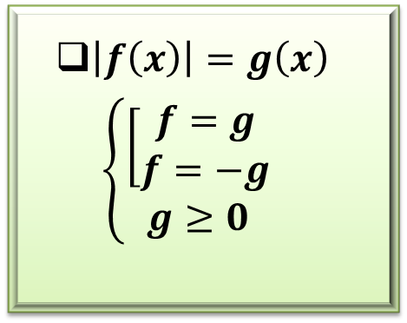
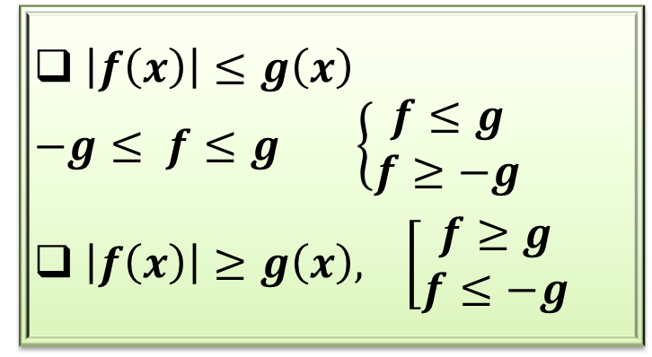
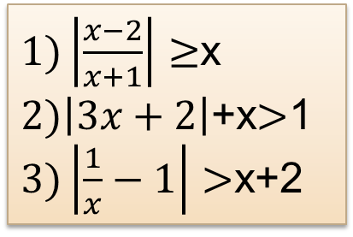
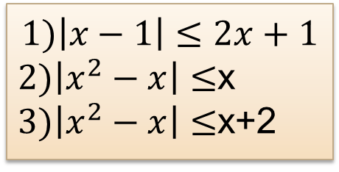
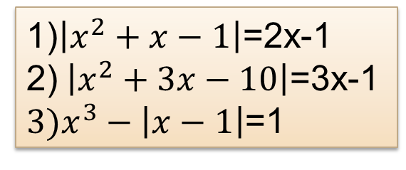
Уравнения
Неравенства
    $\left|f\left(x\right)\right|=g\left(x\right)$
    $$\begin{aligned} \\ \left\{\begin{aligned}\left[\begin{aligned}f=g \\ f=−g\end{aligned}\right. \\ g≥0\end{aligned}\right.\end{aligned}$$
$\left|f\left(x\right)\right|≤g\left(x\right)$
$$−g≤ f≤g \left\{\begin{aligned}f≤g \\ f≥−g\end{aligned}\right.$$
$\left|f\left(x\right)\right|≥g\left(x\right), \left[\begin{aligned}f≥g \\ f≤−g\end{aligned}\right.$
1)$\left|x^{2}+x−1\right|$=2x-1
2)$\left|x^{2}+3x−10\right|$=3x-1
$3)x^{3}−\left|x−1\right|$=1
$1)\left|\frac{x−2}{x+1}\right|≥$x
$2)\left|3x+2\right|$+x$>$1
$3)\left|\frac{1}{x}−1\right|>$x+2
$$1)\left|x−1\right|≤2x+1$$
$2)\left|x^{2}−x\right|≤$x
$3)\left|x^{2}−x\right|≤$x+2
2 раздел
Простейшие уравнения и неравенства

Slide 6
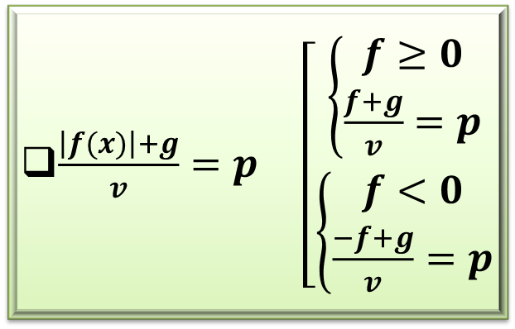
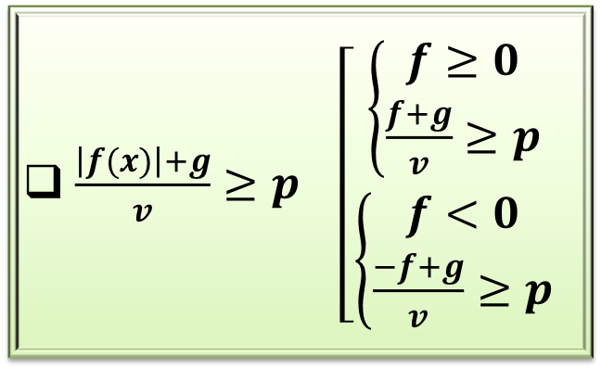
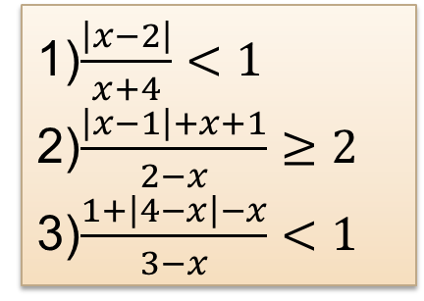
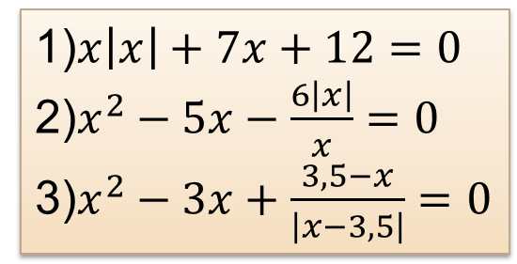
Уравнения
Неравенства
  $\frac{\left|f(x)\right|+g}{v}=p \left[\begin{aligned}\left\{\begin{aligned}f≥0 \\ \frac{f+g}{v}=p\end{aligned}\right. \\ \left\{\begin{aligned}f<0 \\ \frac{−f+g}{v}=p\end{aligned}\right.\end{aligned}\right.$
1)$\frac{\left|x−2\right|}{x+4}<1$
2)$\frac{\left|x−1\right|+x+1}{2−x}≥2$
3)$\frac{1+\left|4−x\right|−x}{3−x}<1$
$\frac{\left|f(x)\right|+g}{v}≥p \left[\begin{aligned}\left\{\begin{aligned}f≥0 \\ \frac{f+g}{v}≥p\end{aligned}\right. \\ \left\{\begin{aligned}f<0 \\ \frac{−f+g}{v}≥p\end{aligned}\right.\end{aligned}\right.$
1)$x\left|x\right|+7x+12=0$
2)$x^{2}−5x−\frac{6\left|x\right|}{x}=0$
3)$x^{2}−3x+\frac{3,5−x}{\left|x−3,5\right|}=0$
3 раздел
совокупность двух систем

Slide 7
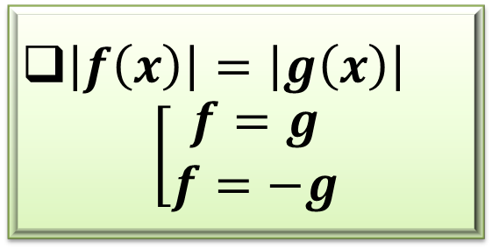
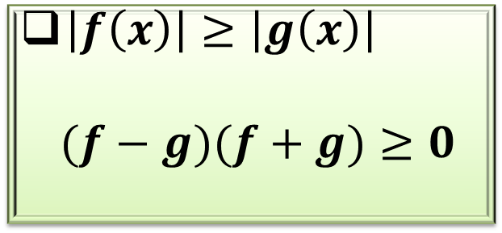
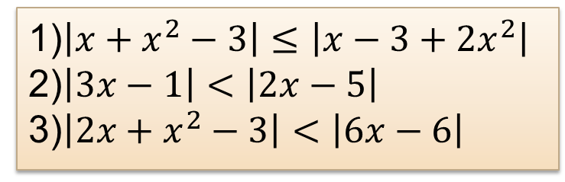
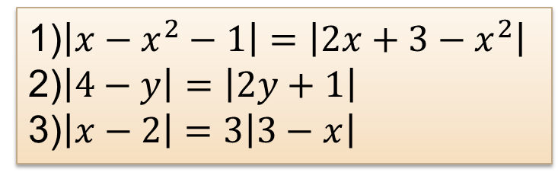
Уравнения
Неравенства
  $\left|f\left(x\right)\right|=\left|g\left(x\right)\right|$
  $$\left[\begin{aligned}f=g \\ f=−g\end{aligned}\right.$$
$\left|f\left(x\right)\right|≥\left|g\left(x\right)\right|$
$$(f−g)(f+g)≥0$$
1)$\left|x−x^{2}−1\right|=\left|2x+3−x^{2}\right|$
2)$\left|4−y\right|=\left|2y+1\right|$
3)$\left|x−2\right|=3\left|3−x\right|$
1)$\left|x+x^{2}−3\right|≤\left|x−3+2x^{2}\right|$
2)$\left|3x−1\right|<\left|2x−5\right|$
3)$\left|2x+x^{2}−3\right|<\left|6x−6\right|$
4 раздел
Два модуля

Slide 8
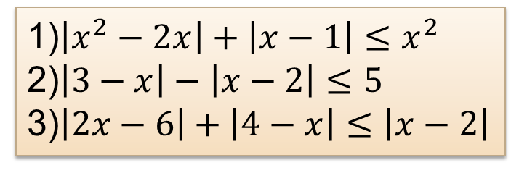
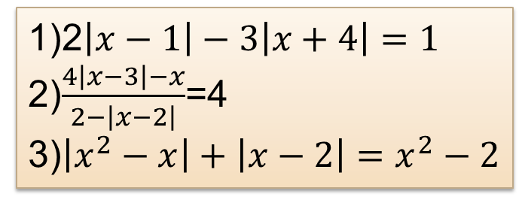
Уравнения
Неравенства
  Метод промежутков.
  Находим корни подмодульных выражений.
  Составим совокупность нескольких систем.
1)2$\left|x−1\right|−3\left|x+4\right|=1$
2)$\frac{4\left|x−3\right|−x}{2−\left|x−2\right|}$=4
3)$\left|x^{2}−x\right|+\left|x−2\right|=x^{2}−2$
1)$\left|x^{2}−2x\right|+\left|x−1\right|≤x^{2}$
2)$\left|3−x\right|−\left|x−2\right|≤5$
3)$\left|2x−6\right|+\left|4−x\right|≤\left|x−2\right|$
5 раздел
несколько модулей

Slide 9
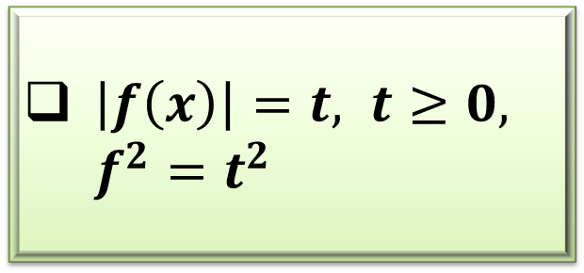
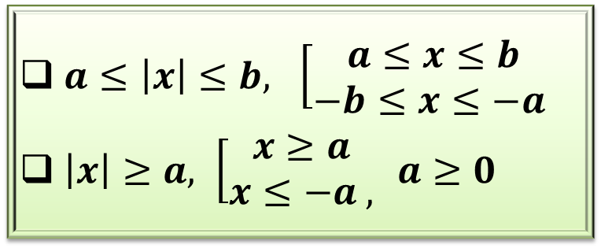
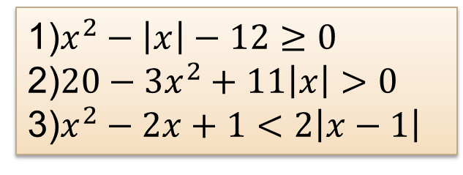
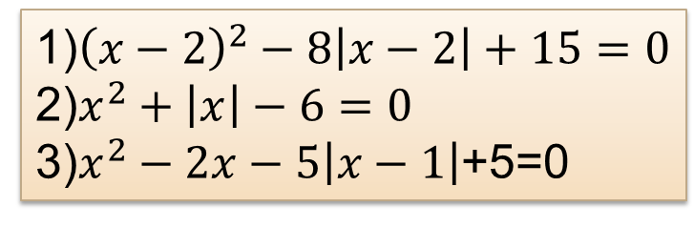
Уравнения
Неравенства
$\left|f\left(x\right)\right|=t, t≥0,$ $f^{2}=t^{2}$
$a≤\left|x\right|≤b, \left[\begin{aligned}a≤x≤b \\ −b≤x≤−a \end{aligned} \right.$
$\left|x\right|≥a, \left[\begin{aligned}x≥a \\ x≤−a ,\end{aligned} \right.a≥0$
1)${\left(x−2\right)}^{2}−8\left|x−2\right|+15=0$
2)$x^{2}+\left|x\right|−6=0$
3)$x^{2}−2x−5\left|x−1\right|$+5=0
1)$x^{2}−\left|x\right|−12≥0$
2)$20−3x^{2}+11\left|x\right|>0$
3)$x^{2}−2x+1<2\left|x−1\right|$
6 раздел
Замена переменной

Slide 10
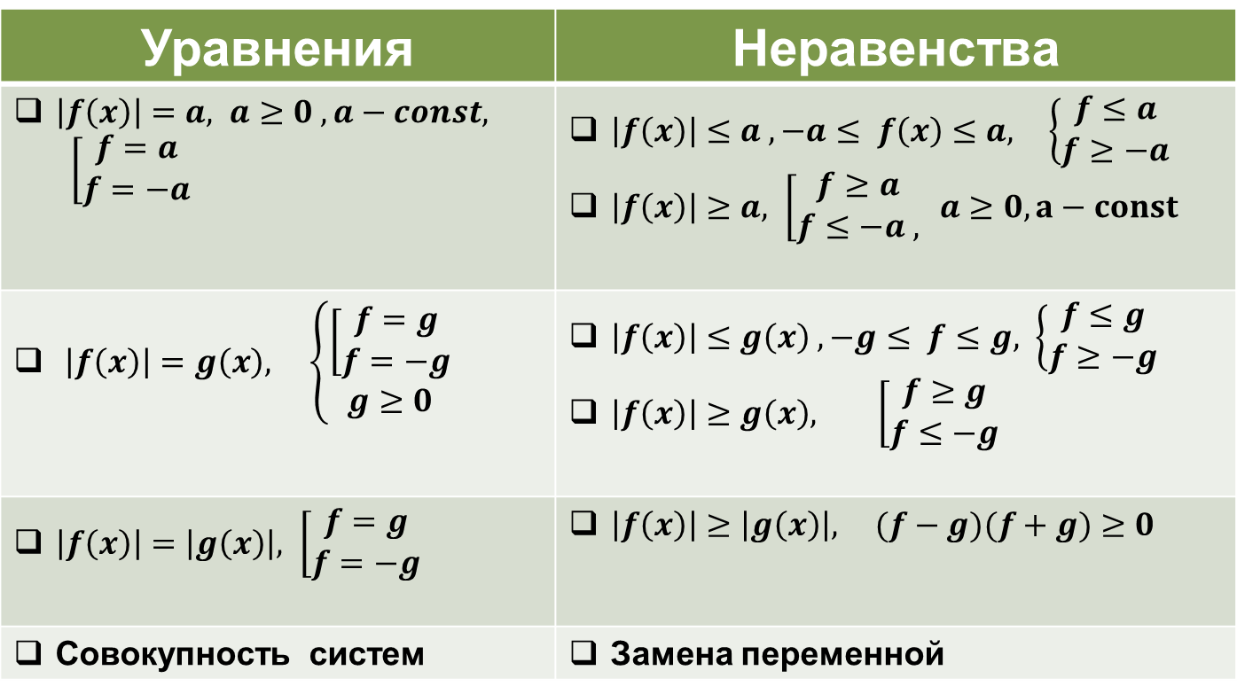
Решение уравнений и неравенств с модулем
Уравнения | Неравенства
$\left|f\left(x\right)\right|=a, a≥0 , a−const, \left[\begin{aligned}f=a \\ f=−a\end{aligned}\right.$ | $\left|f\left(x\right)\right|≤a , −a≤ f\left(x\right)≤a, \left\{\begin{aligned}f≤a \\ f≥−a\end{aligned} \right.$ $\left|f\left(x\right)\right|≥a, \left[\begin{aligned}f≥a \\ f≤−a ,\end{aligned} \right.a≥0, a−const$
$\left|f\left(x\right)\right|=g\left(x\right), \left\{\begin{aligned}\left[\begin{aligned}f=g \\ f=−g\end{aligned}\right. \\ g≥0\end{aligned}\right.$ | $\left|f\left(x\right)\right|≤g\left(x\right) , −g≤ f≤g, \left\{\begin{aligned}f≤g \\ f≥−g\end{aligned}\right.$ $\left|f\left(x\right)\right|≥g\left(x\right), \left[\begin{aligned}f≥g \\ f≤−g\end{aligned}\right.$
$\left|f\left(x\right)\right|=\left|g\left(x\right)\right|, \left[\begin{aligned}f=g \\ f=−g\end{aligned}\right.$ | $\left|f\left(x\right)\right|≥\left|g\left(x\right)\right|,$ $(f−g)(f+g)≥0$
Совокупность систем | Замена переменной

Slide 11
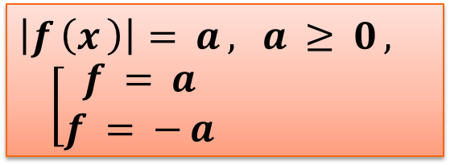

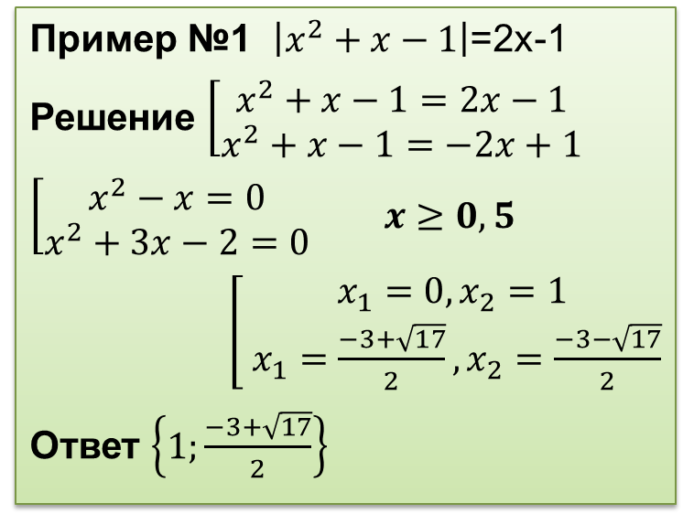
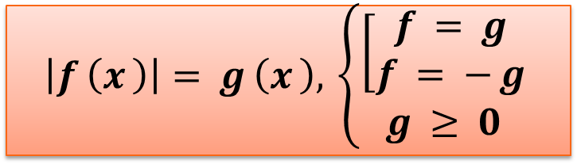
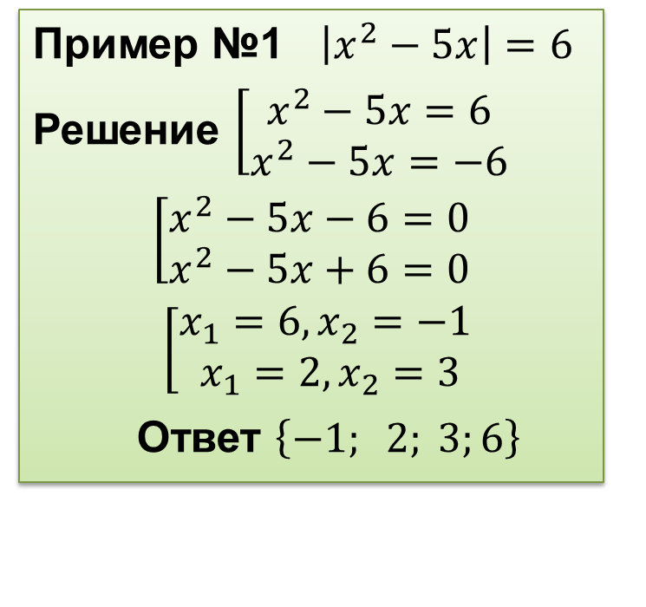
1-2 раздел Простейшие уравнения с модулем самостоятельно Пример №2
$\left|2x−3\right|=1$ Ответ $\left\{1; \left.2\right\}\right.$
$\left|f\left(x\right)\right|=a, a≥0, \left[\begin{aligned}f=a \\ f=−a\end{aligned}\right.$
$$\left|f\left(x\right)\right|=g\left(x\right), \left\{\begin{aligned}\left[\begin{aligned}f=g \\ f=−g\end{aligned}\right. \\ g≥0\end{aligned}\right.$$
Пример №1 $\left|x^{2}−5x\right|=6$
Решение $\left[\begin{aligned}x^{2}−5x=6 \\ x^{2}−5x=−6\end{aligned}\right.$
$\left[\begin{aligned}x^{2}−5x−6=0 \\ x^{2}−5x+6=0\end{aligned}\right.$
$\left[\begin{aligned}x_{1}=6, x_{2}=−1 \\ x_{1}=2, x_{2}=3\end{aligned}\right.$
Ответ $\left\{−1; 2; 3;\left.6\right\}\right.$
Пример №1 $\left|x^{2}+x−1\right|$=2x-1
Решение $\left[\begin{aligned}x^{2}+x−1=2x−1 \\ x^{2}+x−1=−2x+1\end{aligned}\right.$
$\left[\begin{aligned}x^{2}−x=0 \\ x^{2}+3x−2=0\end{aligned}\right.$ $x≥0,5$
$\left[\begin{aligned}x_{1}=0, x_{2}=1 \\ x_{1}=\frac{−3+\sqrt{17}}{2}, x_{2}=\frac{−3−\sqrt{17}}{2}\end{aligned}\right.$
Ответ $\left\{1;\left.\frac{−3+\sqrt{17}}{2}\right\}\right.$

Slide 12
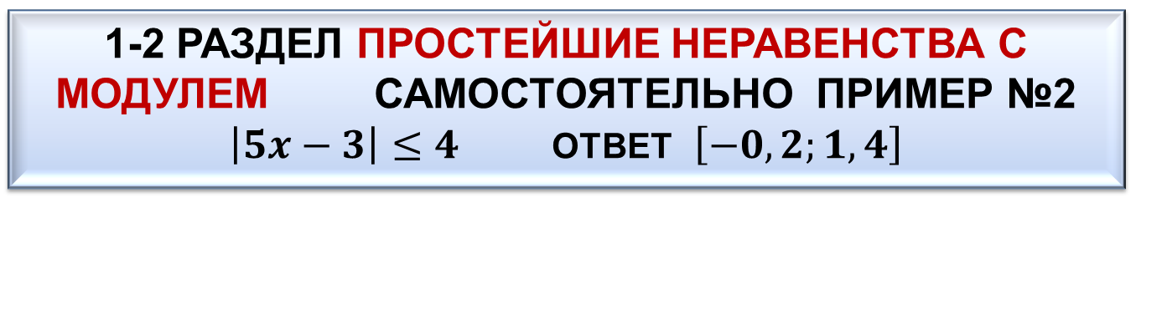
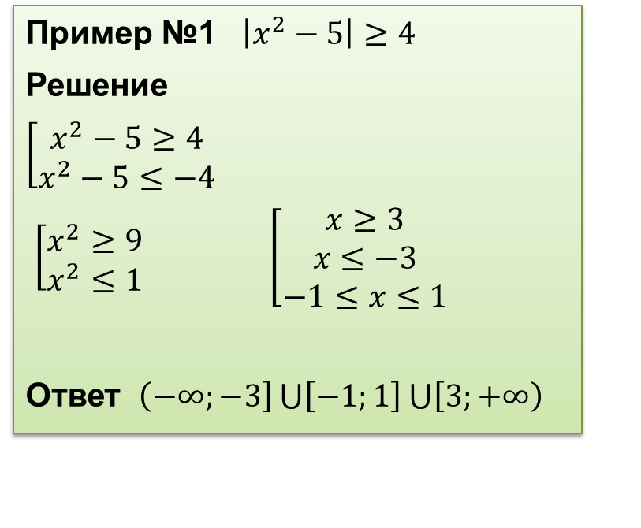
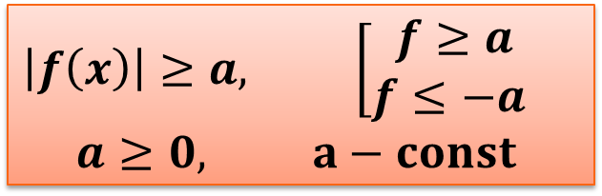
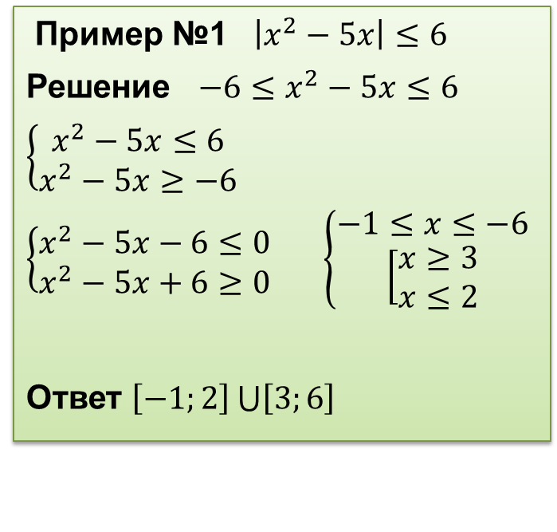
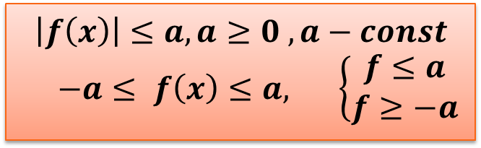
$$\left|f\left(x\right)\right|≤a, a≥0 , a−const$$
$$−a≤ f\left(x\right)≤a, \left\{\begin{aligned}f≤a \\ f≥−a\end{aligned}\right.$$
$$\left|f\left(x\right)\right|≥a, \left[\begin{aligned}f≥a \\ f≤−a \end{aligned} \right.$$
$$a≥0, a−const$$
Пример №1 $\left|x^{2}−5x\right|≤6$
Решение $−6≤x^{2}−5x≤6$
$\left\{\begin{aligned}x^{2}−5x≤6 \\ x^{2}−5x≥−6\end{aligned}\right.$
$\left\{\begin{aligned}x^{2}−5x−6≤0 \\ x^{2}−5x+6≥0\end{aligned}\right.$ $\left\{\begin{aligned}−1≤x≤−6 \\ \left[\begin{aligned}x≥3 \\ x≤2\end{aligned}\right.\end{aligned}\right.$
Ответ $\left[−1;\left.2\right]\bigcup{\left[3;\left.6\right]\right.}\right.$
Пример №1 $\left|x^{2}−5\right|≥4$
Решение
$\left[\begin{aligned}x^{2}−5≥4 \\ x^{2}−5≤−4\end{aligned}\right.$
$\left[\begin{aligned}x^{2}≥9 \\ x^{2}≤1\end{aligned}\right.$ $\left[\begin{aligned}x≥3 \\ x≤−3 \\ −1≤x≤1\end{aligned}\right.$
Ответ $\left(−∞;\left.−3\right]\bigcup{\left[−1;\left.1\right]\bigcup{\left[3;+\left.∞\right)\right.}\right.}\right.$
1-2 раздел Простейшие неравенства с модулем самостоятельно Пример №2 $\left|5x−3\right|≤4$Ответ $\left[−0,2;\left.1,4\right]\right.$

Slide 13
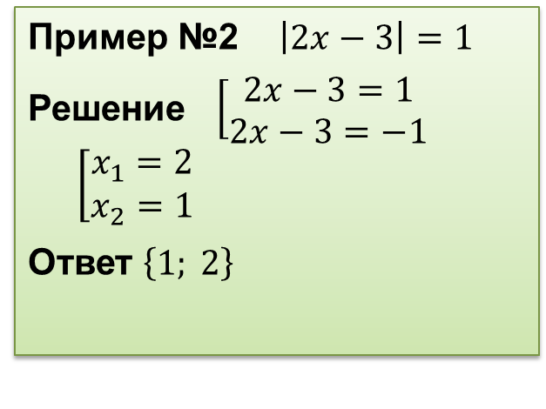
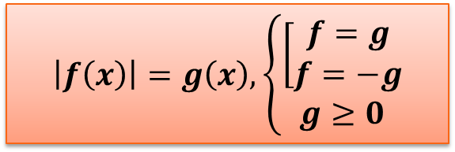
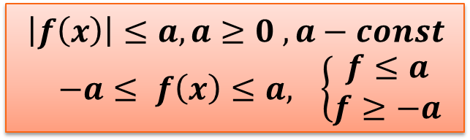
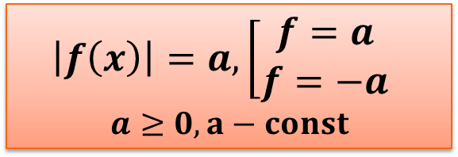
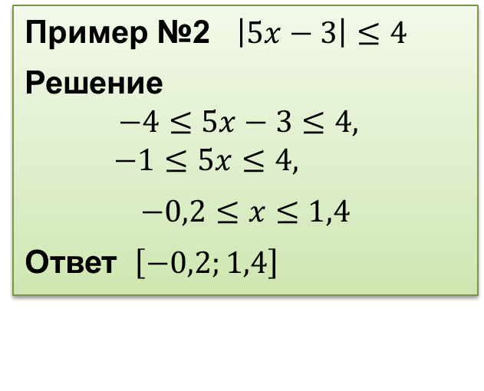
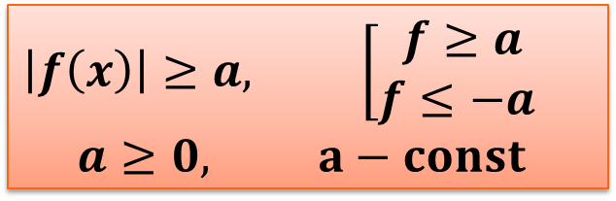
$$\left|f\left(x\right)\right|=a, \left[\begin{aligned}f=a \\ f=−a\end{aligned}\right.$$
$$a≥0, a−const$$
$$\left|f\left(x\right)\right|≥a, \left[\begin{aligned}f≥a \\ f≤−a \end{aligned} \right.$$
$$a≥0, a−const$$
$$\left|f\left(x\right)\right|=g\left(x\right), \left\{\begin{aligned}\left[\begin{aligned}f=g \\ f=−g\end{aligned}\right. \\ g≥0\end{aligned}\right.$$
$$\left|f\left(x\right)\right|≤a,a≥0 , a−const$$
$$−a≤ f\left(x\right)≤a, \left\{\begin{aligned}f≤a \\ f≥−a\end{aligned}\right.$$
Пример №2 $\left|2x−3\right|=1$
Решение $\left[\begin{aligned}2x−3=1 \\ 2x−3=−1\end{aligned}\right.$ $\left[\begin{aligned}x_{1}=2 \\ x_{2}=1\end{aligned}\right.$
Ответ $\left\{1; \left.2\right\}\right.$
Пример №2 $\left|5x−3\right|≤4$
Решение
$$−4≤5x−3≤4,$$
$$−1≤5x≤4,$$
$−0,2≤x≤1,4$
Ответ $\left[−0,2;\left.1,4\right]\right.$
1-2 раздел Простейшие уравнения и неравенства с модулем
самостоятельная работа

Slide 14
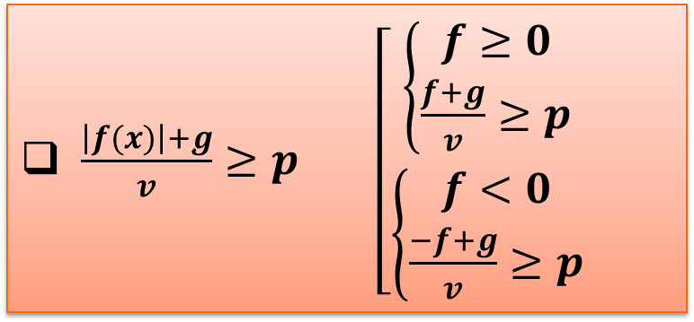

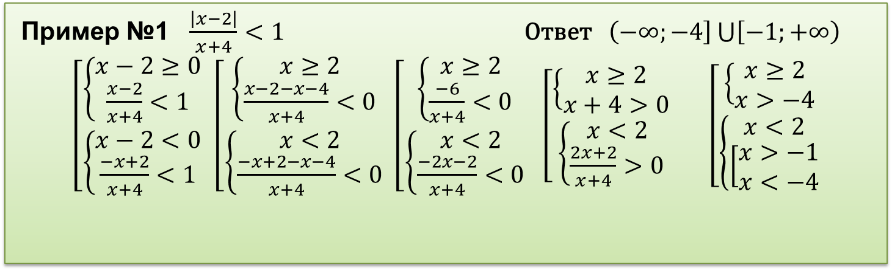
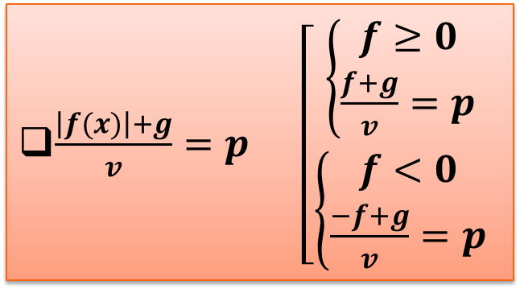
  $\frac{\left|f(x)\right|+g}{v}=p \left[\begin{aligned}\left\{\begin{aligned}f≥0 \\ \frac{f+g}{v}=p\end{aligned}\right. \\ \left\{\begin{aligned}f<0 \\ \frac{−f+g}{v}=p\end{aligned}\right.\end{aligned}\right.$
$\frac{\left|f(x)\right|+g}{v}≥p \left[\begin{aligned}\left\{\begin{aligned}f≥0 \\ \frac{f+g}{v}≥p\end{aligned}\right. \\ \left\{\begin{aligned}f<0 \\ \frac{−f+g}{v}≥p\end{aligned}\right.\end{aligned}\right.$
Пример №1 $\frac{\left|x−2\right|}{x+4}<1 \text{Ответ} \left(−∞;−\left.4\right]\bigcup{\left[−1;+\left.∞\right)\right.}\right.$
$\left[\begin{aligned}\left\{\begin{aligned}x−2≥0 \\ \frac{x−2}{x+4}<1\end{aligned}\right. \\ \left\{\begin{aligned}x−2<0 \\ \frac{−x+2}{x+4}<1\end{aligned}\right.\end{aligned}\right.$ $\left[\begin{aligned}\left\{\begin{aligned}x≥2 \\ \frac{x−2−x−4}{x+4}<0\end{aligned}\right. \\ \left\{\begin{aligned}x<2 \\ \frac{−x+2−x−4}{x+4}<0\end{aligned}\right.\end{aligned} \right.$ $\left[\begin{aligned}\left\{\begin{aligned}x≥2 \\ \frac{−6}{x+4}<0\end{aligned}\right. \\ \left\{\begin{aligned}x<2 \\ \frac{−2x−2}{x+4}<0\end{aligned}\right.\end{aligned} \right.$ $\left[\begin{aligned}\left\{\begin{aligned}x≥2 \\ x+4>0\end{aligned}\right. \\ \left\{\begin{aligned}x<2 \\ \frac{2x+2}{x+4}>0\end{aligned}\right.\end{aligned}\right.$ $\left[\begin{aligned}\left\{\begin{aligned}x≥2 \\ x>−4\end{aligned}\right. \\ \left\{\begin{aligned}x<2 \\ \left[\begin{aligned}x>−1 \\ x<−4\end{aligned}\right.\end{aligned}\right.\end{aligned}\right.$
3 раздел совокупность двух систем
самостоятельно Пример №2
$x^{2}−5x−\frac{6\left|x\right|}{x}=0$ Ответ $x=6$

Slide 15

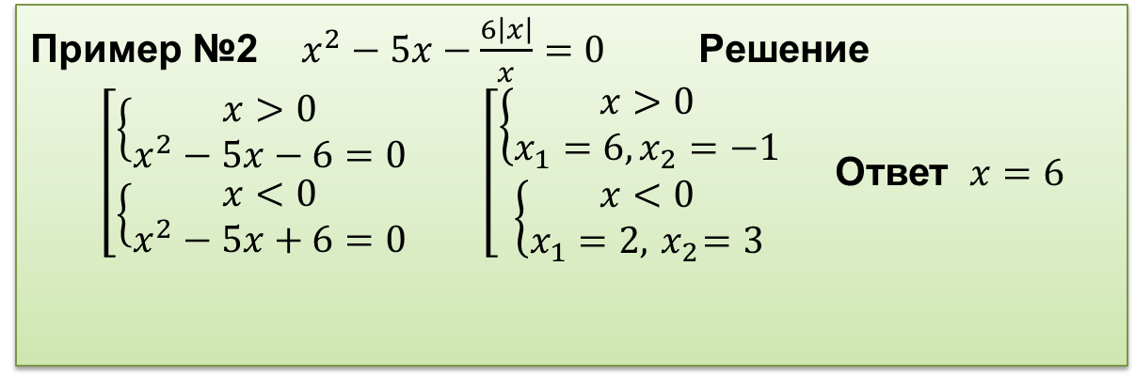
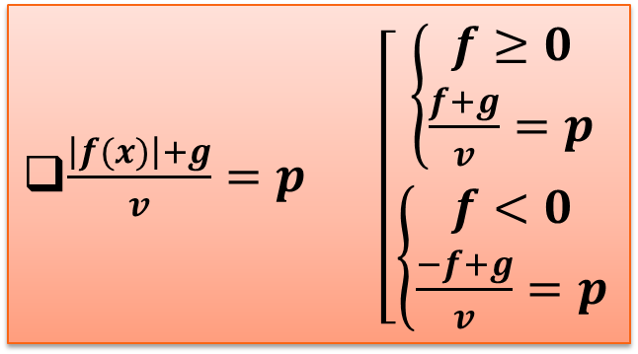
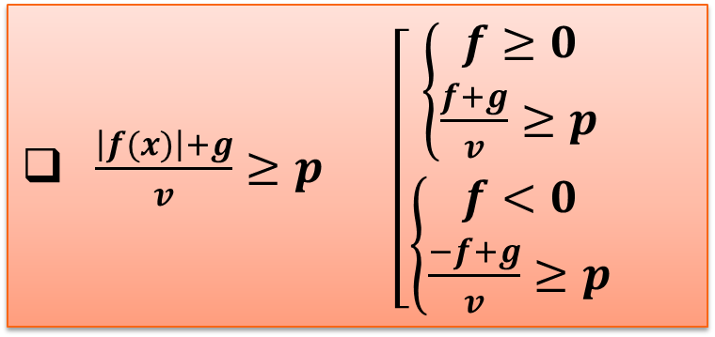
  $\frac{\left|f(x)\right|+g}{v}=p \left[\begin{aligned}\left\{\begin{aligned}f≥0 \\ \frac{f+g}{v}=p\end{aligned}\right. \\ \left\{\begin{aligned}f<0 \\ \frac{−f+g}{v}=p\end{aligned}\right.\end{aligned}\right.$
$\frac{\left|f(x)\right|+g}{v}≥p \left[\begin{aligned}\left\{\begin{aligned}f≥0 \\ \frac{f+g}{v}≥p\end{aligned}\right. \\ \left\{\begin{aligned}f<0 \\ \frac{−f+g}{v}≥p\end{aligned}\right.\end{aligned}\right.$
Пример №2 $x^{2}−5x−\frac{6\left|x\right|}{x}=0$ $\text{Решение}$
$\left[\begin{aligned}\left\{\begin{aligned}x>0 \\ x^{2}−5x−6=0\end{aligned}\right. \\ \left\{\begin{aligned}x<0 \\ x^{2}−5x+6=0\end{aligned}\right.\end{aligned}\right.$ $\left[\begin{aligned}\left\{\begin{aligned}x>0 \\ x_{1}=6, x_{2}=−1\end{aligned}\right. \\ \left\{\begin{aligned}x<0 \\ x_{1}=2, { x}_{2}=3\end{aligned}\right.\end{aligned}\right.$ Ответ $x=6$
3 раздел совокупность двух систем
Самостоятельная работа

Slide 16
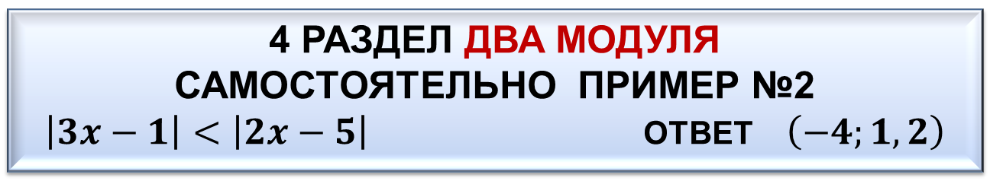
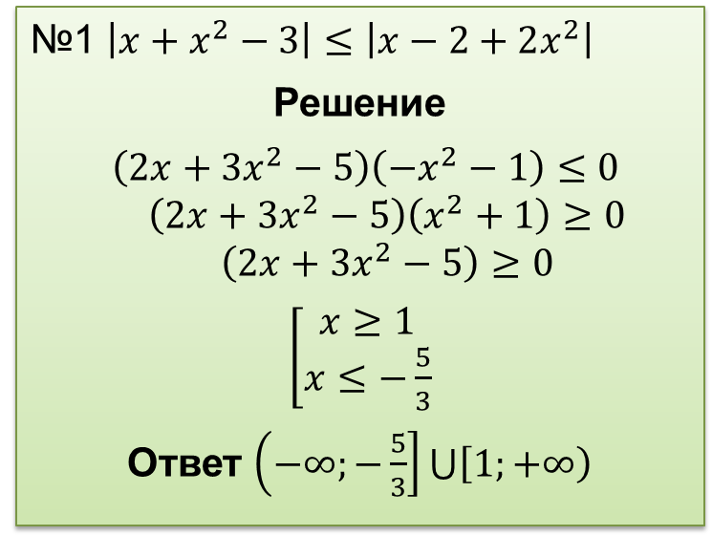
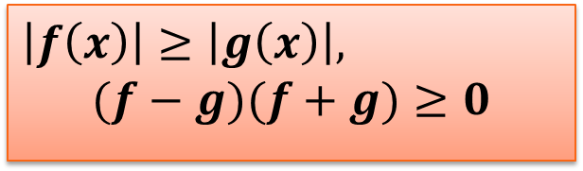


$\left|f\left(x\right)\right|=\left|g\left(x\right)\right|, \left[\begin{aligned}f=g \\ f=−g\end{aligned}\right.$
$\left|f\left(x\right)\right|≥\left|g\left(x\right)\right|,$
$$(f−g)(f+g)≥0$$
№1$\left|{−x}^{2}+x−1\right|$=$\left|{−x}^{2}+2x+3\right|$
Решение
$\left[\begin{aligned}−x^{2}+x−1={−x}^{2}+2x+3 \\ −x^{2}+x−1=x^{2}−2x−3\end{aligned}\right.$ $\left[\begin{aligned}x=−4 \\ {2x}^{2}−3x−2=0\end{aligned}\right.$ $\left[\begin{aligned}x_{1}=−4, \\ x_{1}=\frac{−1}{2}, x_{2}=2\end{aligned}\right.$
Ответ $\left\{−4; 2;−0,\left.5\right\}\right.$
№1 $\left|x+x^{2}−3\right|≤\left|x−2+2x^{2}\right|$
Решение
$\left(2x+3x^{2}−5\right)\left(−x^{2}−1\right)≤0$ $\left(2x+3x^{2}−5\right)\left(x^{2}+1\right)≥0$ $\left(2x+3x^{2}−5\right)≥0$
$\left[\begin{aligned}x≥1 \\ x≤−\frac{5}{3}\end{aligned}\right.$
Ответ $\left(−∞;−\left.\frac{5}{3}\right]\bigcup{\left[1;+\left.∞\right)\right.}\right.$
4 раздел два модуля
самостоятельно Пример №2
$\left|3x−1\right|<\left|2x−5\right|$ Ответ $\left(−4;1,2\right)$

Slide 17


Пример №2. $\left|3x−1\right|<\left|2x−5\right|$
$\left(3x−1+2x−5\right)\left(3x−1−2x+5\right)<0$
$\left(5x−6\right)\left(x+4\right)<0$ $, −4≤x≤1,2$
Ответ $\left(−4;1,2\right)$
Уравнения
Пример №1. 2$\left|x−1\right|−3\left|x+4\right|=1$
Решение $x_{1}=1, x_{2}=−4$
a)$\left\{\begin{aligned}x≤−4 \\ −2x+2+3x+12=1\end{aligned}\right.$ $x=−13$
б)$\left\{\begin{aligned}−4≤x≤1 \\ −2x+2−3x−12=1\end{aligned}\right.$ $x=−2,2$
в)$\left\{\begin{aligned}x>1 \\ 2x−2−3x−12=1\end{aligned}\right.$ $x=−15$-не уд. Ответ $\left\{−13; \left.−2,2\right\}\right.$
5 раздел
несколько модулей
Метод промежутков

Slide 18

Пример №1. $\left|x^{2}−2x\right|+\left|x−1\right|≤x^{2}$
Решение. $\left|(x−2)x\right|+\left|x−1\right|≤x^{2}{ , x}_{1}=0, x_{2}=2,x_{3}=1,$
a)$\left\{\begin{aligned}x≤0 \\ x^{2}−2x−x+1≤x^{2}\end{aligned}\right. \left\{\begin{aligned}x≤0 \\ x≥\frac{1}{3}\end{aligned}\right.$ , $∅$
б)$\left\{\begin{aligned}0≤x≤1 \\ {−x}^{2}+2x−x+1≤x^{2}\end{aligned}\right.$ $\left\{\begin{aligned}0≤x≤1 \\ 2x^{2}−x−1≥0\end{aligned}\right.$ $\left\{\begin{aligned}0≤x≤1 \\ \left[\begin{aligned}x≥1 \\ x≤−0,5\end{aligned}\right. \end{aligned},\right.$ $∅$
в)$\left\{\begin{aligned}1≤x≤2 \\ {−x}^{2}+2x+x−1≤x^{2}\end{aligned}\right.$ $\left\{\begin{aligned}1≤x≤2 \\ 2x^{2}−3x+1≥0\end{aligned}\right.$ $\left\{\begin{aligned}1≤x≤2 \\ \left[\begin{aligned}x≥1 \\ x≤0,5\end{aligned}\right. \end{aligned}\right.$ $\left[1;\left.2\right]\right.$
г)$\left\{\begin{aligned}x≥2 \\ x^{2}−2x+x−1≤x^{2}\end{aligned}\right.$ $\left\{\begin{aligned}x≥2 \\ x≥−1\end{aligned}\right.\left(2:+∞\right)$ Ответ $\left[1;\left.+∞\right)\right.$
Неравенства
5 раздел
несколько модулей
Метод промежутков

Slide 19





$a≤\left|x\right|≤b, \left[\begin{aligned}a≤x≤b \\ −b≤x≤−a \end{aligned} \right.$
$\left|x\right|≥a, \left[\begin{aligned}x≥a \\ x≤−a ,\end{aligned} \right.a≥0$
$\left|f\left(x\right)\right|=t, t≥0$ $f^{2}=t^{2}$
№1${\left(x−2\right)}^{2}−8\left|x−2\right|+15=0$
Решение. $\left|x−2\right|=t, t>0$
$t^{2}−8t+15=0$, $t_{1}=5, t_{2}=3$ $\left[\begin{aligned}\left|x−2\right|=5 \\ \left|x−2\right|=3\end{aligned}\right.$ $\left[\begin{aligned}x−2=5 \\ x−2=−5 \\ x−2=3 \\ x−2=−3\end{aligned}\right.\left[\begin{aligned}x_{1}=7 \\ x_{2}=−3 \\ x_{3}=5 \\ x_{4}=−1\end{aligned}\right.$
Ответ $\left\{−3;−1;5; \left.7\right\}\right.$
Пример №1. $x^{2}−\left|x\right|−12≥0$
Решение. $\left|x\right|=t, t>0$
$t^{2}−t−12=0$, $\left[\begin{aligned}t≥4 \\ t≤−3\end{aligned}\right.$
$\left|x\right|≥4$, $\left[\begin{aligned}x≥4 \\ x≤−4\end{aligned}\right.$
Ответ $\left(−∞;−\left.4\right]\bigcup{\left[4;+\left.∞\right)\right.}\right.$
6 раздел Замена переменной
самостоятельно Пример №2
$x^{2}+\left|x\right|−6=0$Ответ ${ x}_{1}=−2, x_{2}=2$

Slide 20


Домашнее задание
Замена переменной
1)$\left|\left|x\right|−2\right|=4 3)\left|\frac{x−1}{x+2}\right|≤2$
$2)\left|2x−6\right|≥3 4)x^{3}−\left|x−1\right|$=1
5$)\left|x^{2}−x\right|≤$x+2$6)\left|\frac{1}{x}−1\right|>$x+2
7)$x^{2}−3x+\frac{3,5−x}{\left|x−3,5\right|}=0 8$)$\frac{1+\left|4−x\right|−x}{3−x}<1$
9)$\left|x−2\right|=3\left|3−x\right|$
10)$\left|2x+x^{2}−3\right|<\left|6x−6\right|$
11)$\left|x^{2}−x\right|+\left|x−2\right|=x^{2}−2$
12)$\left|2x−6\right|+\left|4−x\right|≤\left|x−2\right|$
13)$x^{2}−2x−5\left|x−1\right|$+5=0
14)$x^{2}−2x+1<2\left|x−1\right|$
№2. $x^{2}+\left|x\right|−6=0$
Решение. $\left|x\right|=t, t>0$
$t^{2}+t−6=0$,
$t_{1}=−3, { t}_{2}=2$, $\left|x\right|=2,$
$x_{1}=−2, x_{2}=2$
Ответ $x_{1}=−2, x_{2}=2$
Домашнее задание.
Примеры №3 ( 1-6 разделы).

